Slide 1
Установочный семинар - совещание руководителей детских общественных объединений и органов ученического самоуправления г. Челябинска
Обзор стратегических направлений деятельности в развитии детских общественных объединений и органов ученического самоуправления в муниципальной системе образования
г. Челябинска в соответствии с задачами развития суверенной национальной системы образования Российской Федерации
Гиниятуллина Елена Юрьевна, заместитель директора по воспитательной работе МАОУ «Средняя общеобразовательная школа №53 им. 96-ой танковой бригады Челябинского комсомола г. Челябинска»;
руководитель городского методического объединения я руководителей детских общественных объединений и органов ученического самоуправления

Slide 2
Суверенная система образования. Что это?
Решение и реализация основных задач в сфере воспитания и дополнительного образования
Реализация национальных целей развития Российской Федерации на период до 2030 года и на перспективу до 2036 года
Системная модель мировоззрения через выстроенные ценностные установки
Формирование и становление единого образовательного пространства
Выстроенная модель воспитания через реализацию ключевых элементов суверенной системы образования

Slide 6
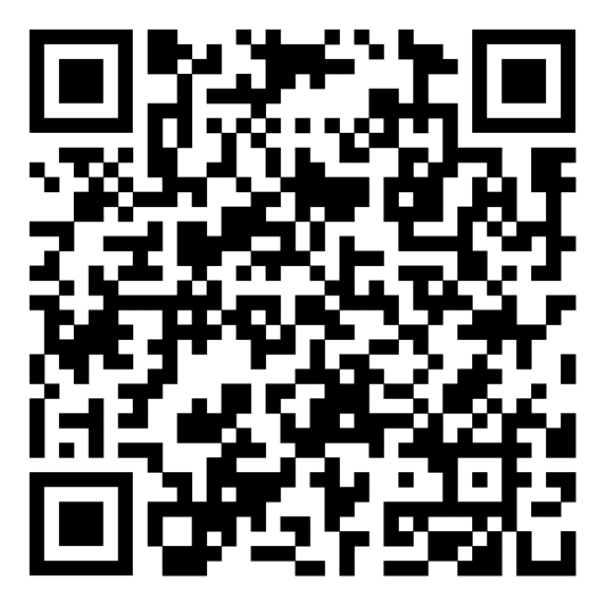
Федеральный календарный план воспитательной работы
Министерством просвещения Российской Федерации утвержден Перечень мероприятий, рекомендуемых к реализации в рамках календарного плана воспитательной работы на 2024/2025 учебный год.
Департамент государственной политики в сфере воспитания рекомендует к проведению все мероприятия указанные в разделе Основные мероприятия, и не менее двух мероприятий из каждого тематического блока на выбор ОО. Эти мероприятия находятся в разделе «Дополнительные мероприятия».
Особое внимание обратить на мероприятия посвящённые безопасности жизнедеятельности.
Письмо Министерства Просвещения РФ – Департамента государственной политики в сфере воспитания, дополнительного образования и детского отдыха от 30.08.2021 № 06-1145

Slide 7
Единый календарь образовательных событий
Министерство просвещения Российской Федерации с 2024 года формирует Единый календарь образовательных событий;
Он размещен в открытом доступе по ссылке и информирует педагогов, руководителей образовательных организаций о важнейших мероприятиях в сфере образования и воспитания всероссийского, межрегионального и международного уровней. Календарь помогает планировать образовательные активности и участие в них.
Сервис содержит краткую информацию об образовательном событии, дате и времени проведения, организаторах, категории участников, количестве оставшихся мест, а также ссылки на регистрацию и подключение.

Slide 9
Роль ученического самоуправления
в системе государственно – общественного управления
образовательной организацией
Ученическое самоуправление - это право, которым обладают в школе абсолютно все обучающиеся, право на учет их мнения в управлении той образовательной организацией, где они обучаются и выстраивают свои взаимоотношения.
В соответствии с Федеральным законом от 29.12.2012 № 273-ФЗ «Об образовании в Российской Федерации» обучающиеся имеют право на участие в управлении образовательной организацией в порядке, установленном ее уставом (статья 34 пункт 17). Это право обучающиеся могут реализовать через систему ученического самоуправления, а именно через создание по инициативе обучающихся совета обучающихся (ст. 26 п. 6 Федерального закона от 29.12.2012 № 273-ФЗ «Об образовании в Российской Федерации»).

Slide 10
Реализация воспитательного потенциала системы ученического самоуправления в общеобразовательной организации предусматривает:
1
Обеспечение деятельности совета обучающихся, избранного путем
прямых выборов
в общеобразовательной организации,
2
Представление интересов обучающихся
в процессе управления общеобразовательной
организацией, защита прав обучающихся;
3
Участие в разработке, обсуждении
и реализации рабочей программы воспитания
в общеобразовательной организации;
Объединение усилий совета обучающихся, педагогов и родителей (законных представителей) по реализации законных интересов обучающихся
в процессе обучения
в общеобразовательной организации;
4
5
Участие советов обучающихся в анализе результатов воспитательной деятельности в школе с учетом их возраста

Slide 11
Реализация права обучающихся на участие в соуправлении общеобразовательной организацией (учет мнения обучающихся)
Ученическое самоуправление для школьника
Самоорганизация учащихся на основе собственных интересов и потребностей
Удовлетворение индивидуальных потребностей обучающихся, направленных на защиту их интересов, участие в решении текущих проблем школы
Приобретение личного опыта демократических отношений

Slide 12
Консолидация усилий администрации ОО педагогического коллектива, родителей и самих обучающихся для решения насущных проблем общеобразовательной организации в рамках реализации федерального закона Российской Федерации от 29 декабря 2012 г. № 273-фз «Об образовании в Российской Федерации» (статья 34)
Ученическое самоуправление для школы
Механизм выявления и развития лидерских качеств обучающихся, поддержки их инициатив и проектов

Slide 13
Ученическое самоуправление для государства
Реализация национальных целей развития РФ на период до 2030 года на основании Указа Президента РФ № 309 от 7 мая 2024 года «О национальных целях развития Российской Федерации на период до 2030 года и на перспективу до 2036 года»
- Воспитание патриотичной и социально ответственной личности, принимающей традиционные российские духовно – нравственные ценности;
- Создание условий для развития талантов обучающихся в целях поддержания и укрепления технологического суверенитета страны
Моделирование государственного устройства в общеобразовательной организации
Знакомство обучающих с избирательными технологиями. Включение каждого учащегося в позитивную социальную активность

Slide 14
Актуализация требований к педагогической деятельности
Актуализация требований к педагогической деятельности
Федеральный закон от 25.12.2023 N 685-ФЗ "О внесении изменений в Федеральный закон "Об образовании в Российской Федерации":
Федеральный закон от 25.12.2023 N 685-ФЗ "О внесении изменений в Федеральный закон "Об образовании в Российской Федерации":
• осуществлять свою деятельность на высоком профессиональном уровне на основе традиционных российских
духовно-нравственных ценностей и принятых в российском обществе правил и норм поведения в интересах
человека, семьи, общества и государства;
• осуществлять свою деятельность на высоком профессиональном уровне на основе традиционных российских
духовно-нравственных ценностей и принятых в российском обществе правил и норм поведения в интересах
человека, семьи, общества и государства;
• формировать в процессе осуществления педагогической деятельности у обучающихся чувство патриотизма,
уважение к памяти защитников Отечества и подвигам Героев Отечества, закону и правопорядку, человеку труда и
старшему поколению, взаимное уважение, бережное отношение к культурному наследию и традициям
многонационального народа Российской Федерации;
• формировать в процессе осуществления педагогической деятельности у обучающихся чувство патриотизма,
уважение к памяти защитников Отечества и подвигам Героев Отечества, закону и правопорядку, человеку труда и
старшему поколению, взаимное уважение, бережное отношение к культурному наследию и традициям
многонационального народа Российской Федерации;
• развивать у обучающихся познавательную активность, самостоятельность, инициативу, творческие способности,
формировать гражданскую позицию, способность к труду и трудолюбие, ответственное отношение к
профессиональной, добровольческой (волонтерской) деятельности, формировать у обучающихся культуру
здорового и безопасного образа жизни.
• развивать у обучающихся познавательную активность, самостоятельность, инициативу, творческие способности,
формировать гражданскую позицию, способность к труду и трудолюбие, ответственное отношение к
профессиональной, добровольческой (волонтерской) деятельности, формировать у обучающихся культуру
здорового и безопасного образа жизни.

Slide 15
Нормативно правовая база педагога - куратора ученического самоуправления
1. Федеральным законом от 24.07.1998 N 124-ФЗ "Об основных гарантиях прав ребенка в Российской Федерации"; (ред. От 28.04.2023 г. подготовлена на основе изменений, внесенных Федеральным законом от 28.04.2023 N 178-ФЗ);
2. Федеральным законом от 29.12.2012 N 273-ФЗ "Об образовании в Российской Федерации";
3. Федеральным законом от 19.05.1995 N 82-ФЗ "Об общественных объединениях" (редакт. от 24.07.2023 г.);
4. Федеральным законом от 28.06.1995 N 98-ФЗ "О государственной поддержке молодежных и детских общественных объединений" (редакт. от 28.12.2022 г.);
5. Федеральный закон от 14 июля 2022 г. № 261-ФЗ "О российском движении детей и молодежи"
6. Указ Президента РФ «Об утверждении основ государственной политики в укреплении традиционных российских духовно – нравственных ценностей» (от 9.11.2022 г. № 809)
7. Распоряжение правительства РФ Об утверждении Основ государственной молодежной политики РФ на период до 2025 года (Распоряжение от 29.11.2014 г. № 2403-р)
8. Распоряжением Правительства Российской Федерации от 29.05.2015 N 996-р "Об утверждении Стратегии развития воспитания в Российской Федерации на период до 2025 года";
9. Федеральные основные общеобразовательные программы начального, основного и среднего общего образования (Минпросвещения РФ – начальное общее от 15.05.2023
№ 370, основное общее от 18.05.2023 г. № 370, среднее общее – от18.05.2023 № 371)
- \

Slide 16
Основные задачи в сфере воспитания и дополнительного образования в рамках деятельности ДОО и ОУСУ
Реализация плана мероприятий по реализации Концепции развития дополнительного образования до 2030 года;
Совершенствование работы по поддержке талантливой молодёжи;
Актуализация Стратегии развития воспитания в Российской Федерации на период до 2025 года;
Обновление содержания программ дополнительного образования (программы социально – гуманитарной направленности в рамках деятельности ДОО и ОУСУ);
Деятельность советников директора по воспитанию и взаимодействию с детскими общественными объединениями. Взаимодействие на муниципальном, региональном и федеральном уровнях.

Slide 17
Смысл ученического самоуправление теперь заключается не в управлении одних детей другими, а в обучении всех детей основам демократических отношений в обществе, в обучении их управлять собой, своей жизнью в коллективе, активному вовлечению в общественную и добровольческую деятельность, придерживаясь четкой позиции в своей дальнейшей возможности самореализации в России

Slide 18
Установочный семинар - совещание руководителей детских общественных объединений и органов ученического самоуправления г. Челябинска
Обзор стратегических направлений деятельности в развитии детских общественных объединений и органов ученического самоуправления в муниципальной системе образования
г. Челябинска в соответствии с задачами развития суверенной национальной системы образования Российской Федерации
Гиниятуллина Елена Юрьевна, заместитель директора по воспитательной работе МАОУ «Средняя общеобразовательная школа №53 им. 96-ой танковой бригады Челябинского комсомола г. Челябинска»;
руководитель городского методического объединения я руководителей детских общественных объединений и органов ученического самоуправления

